Slide 1
Trabalho Laboratório de processos criativos
Acessibilidade e inclusão

Slide 2
Diferença de acessibilidade e inclusão
Enquanto a acessibilidade trabalha ferramentas para uso autônomo de pessoas com deficiência.
A inclusão trata sobre a presença de PcDs nos diversos âmbitos sociais, oferecendo oportunidades conforme as diferenças de cada pessoa.

Slide 3
Dimensões da Acessibilidade:

Slide 4
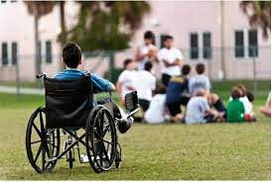
Barreira Atitudinal:
Uma barreira marcada por preconceitos, estigmas e estereótipos, que infelizmente são comuns na vida de PCDs. subestimar as capacidades, habilidades e aptidões de pessoas pela existência de suas deficiências.
O Capacitismo é a discriminação de pessoas com deficiência e tem relação com a barreira atitudinal. Afinal, o termo foi cunhado com base na construção social, que tende a subestimar as capacidades, habilidades e aptidões de pessoas pela existência de suas deficiências.

Slide 5
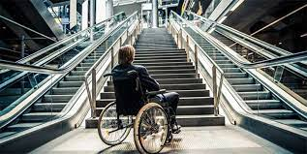
Barreira Arquitetônica
Se tratam de barreiras ambientais físicas. Mais conhecida quando se trata de acessibilidade, tem relação com a estrutura de ambientes públicos e privados. Para garantir um ambiente que facilite a vida da pessoa com deficiência, é importante verificar diversos aspectos arquitetônicos, como:
A inclusão de rampas para cadeiras de rodas;
Banheiros adaptados corretamente;
Portas que possuam a largura adequada para a passagem da cadeira
de rodas, além de serem leves e com trinque fácil de puxar;
Áreas de passagem sem obstáculos para a circulação;
Elevadores que comportem em tamanho e largura uma cadeira de rodas;
Piso tátil para auxílio na locomoção de deficientes visuais.

Slide 6
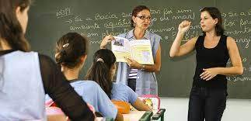
Barreira Comunicacional
A comunicação é um processo social primário, e é uma das barreiras bastante presente no dia a dia de pessoa com deficiências auditivas ou visuais.
Existem diversas formas de comunicação que não se totalizam apenas na fala ou gestos. Para incluir a todos, é importante explorar diferentes formas de comunicação que vão desde materiais em braile, tradutores em libras e programas de sinais no computador.

Slide 7

Barreira metodológica
A acessibilidade metodológica tem relação com técnicas de estudo e de metodologia. Também é conhecida como acessibilidade pedagógica.
No ambiente de trabalho, por exemplo, o empregador deve alocar o funcionário em uma função onde ele melhor possa desempenhar o seu trabalho, onde possa executar suas funções sem quaisquer dificuldades.

Slide 8
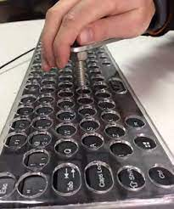
Barreira instrumental
As barreiras nos instrumentos e ferramentas de trabalho são as chamadas barreiras instrumentais. As ferramentas de trabalho devem se adequar ao trabalhador, e não ao contrário.
Ou seja, as empresas devem observar as necessidades de seus
contratados e adaptar os instrumentos de trabalho para que facilitem a
vida de trabalhadores com deficiência.

Slide 9
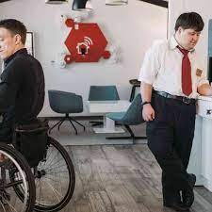
Barreira programática
São as barreiras invisíveis embutidas em políticas e normas em que pessoas com deficiência estão inseridas. Tem relação com estatutos e normas de uma empresa, instituição ou legislação de uma cidade.
As regras e normas devem ser criadas considerando a maioria, mas não esquecendo das minorias. Os ambientes devem ser acessíveis e agradáveis a todos, considerando suas necessidades individuais.

Slide 10





Pontos positivos
Transcrição instantânea
Aplicativo muito útil e de fácil navegação
Ele é muito pratico, rápido e tem funções de dicionário.
O APP é funcional e prático de usar
fácil de mexer, transcreve com eficiência não erra as palavras, economiza tempo, pratico e fácil.
É um App simples e prático de usar. Na maior parte das vezes os voluntários são rápidos. Basta poucos minutos para ajudar quem precisa.

Slide 11
Pontos negativos
O app apresenta bastantes instabilidades.
As vezes o app não traduz as palavras corretamente e tem instabilidade.
O app não dá os horários corretos dos ônibus e tem muitos anúncios, atrapalhando muito o usuário.
O app está apresentando bastantes instabilidades e muitos anúncios.
O app tem bastante problemas na parte de cadastro.

Slide 12
Alunos:
Bruno Vinicius Lima dos Santos
Italo Mendes da Silva
João Pedro Lima
Kaio Fernando Amim Nunes
Matheus Henrique Mattos da Silva

